Slide 1



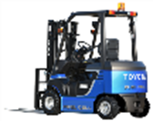

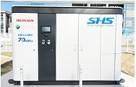

再エネ水素を活用した社会インフラの低炭素化促進事業（一部国交省・経産省連携事業）
補助
平成30年度予算案25.7億円（平成29年度予算額10億円）
実施期間：(1)平成27～31年度、(2)平成30～32年度
(3)平成28～31年度
担当課：水大気局 自動車課（03-5521-8302）
施策番号：62
これからやってくる水素社会に先行投資！！
○水素の意義
水素ステーションなどの新たな水素インフラ整備による産業振興
水素エネルギー利用による災害に強い街づくり
○事業内容
地方公共団体・民間企業等が実施する水素事業に補助。
（１）再エネ由来水素ステーション設置費用
（２）再エネ由来水素ステーション保守点検費用
（３）燃料電池バス及び燃料電池フォークリフト導入費用
製造
利用
事業（1）（2）
事業（3）
再生可能エネルギー
＋ 水電解
H2
燃料電池自動車
燃料電池
フォークリフト
燃料電池バス
太陽光発電
FCV
H2
風力発電
低炭素な水素社会の実現と、燃料電池自動車の普及・促進を図るため、再エネ由来の水素ステーション、燃料電池バス・燃料電池フォークリフトの導入を支援
小水力発電
水素ステーション
１
平成30年度予算案25.7億円
（平成29年度予算額10億円）
実施期間：(1)平成27～31年度、(2)平成30～32年度
(3)平成28～31年度
補助率：（1）3/4、（2）2/3、（3）1/3または1/2
担当課：水大気局 自動車課（03-5521-8302）

Slide 2
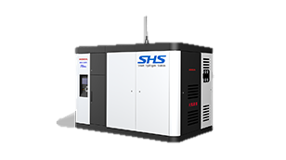
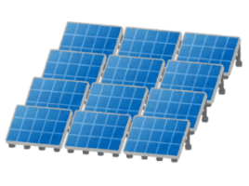
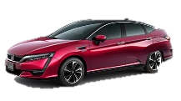
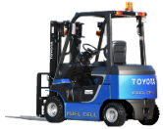
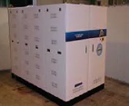
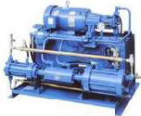

地域再エネ水素ステーション導入事業のイメージ
○燃料電池自動車（FCV）向けの例 ･･･自治体、エネルギー事業者等による実施
2.57m
再エネ電気供給
水素供給
太陽光パネル
（３０～４０ｋW程度）
3.7m
2.25m
燃料電池自動車
→約5～6台分
水素製造・貯蔵・充填設備
再エネ水素ステーション
1施設あたりの整備費用：2億円程度 → 3/4を環境省が補助
（参考）水素製造能力は約2.5kg/日･･･一日の製造量でFCVが250km程度走行
可能。単純計算※で年間約9万kmに相当。
（参考）車両価格：約700万円/台
→約200万円/台を経産省が補助
○燃料電池フォークリフト（FCFL）向けの例 ･･･空港、工場、事業所等において民間事業者が実施
再エネ電気供給
水素供給
太陽光パネル
（５０ｋW程度）
製造
圧縮
貯蔵・充填設備
燃料電池フォークリフト
→約6台分
再エネ水素ステーション
車両価格：約1,400万円/台
→ 上限500万円/台を
環境省が補助
1施設あたりの整備費用：2.5億円程度 → 3/4を環境省が補助
（参考）水素製造能力は約10kg/日･･･一日の製造量でFCFLが約70時間稼働可能。
単純計算※で年間約2.6万時間に相当。
※実際は、FCVやFCFLの稼働状況等による。
2

Slide 3
補助金の使い道と補助度合い
地方公共団体・民間企業等が実施する水素事業に補助
（１）再エネ由来水素ステーション設置費用
補助率 3/4または1/2
  ※太陽光パネル等の再エネ設備、水素製造・圧縮・充填等
  の設備、安全設備等のハード設備一式と関連工事費が補助対象
（２）再エネ由来水素ステーション保守点検費用
（稼働初期における年一回の定期的な保守点検費用）
補助率 2/3
（３）燃料電池バス及び燃料電池フォークリフト導入費用
補助率 燃料電池バス：車両本体価格の1/3
燃料電池フォークリフト：エンジン車との差額の1/2
3

Slide 4
地域再エネ水素ステーション導入事業による導入状況
（2018年3月時点）
京都市
三沢市ソーラーメンテナンス事業協同組合
神戸市
けせんプレカット
事業協同組合
宮城県
（株）鳥取ガス・鳥取県
郡山市
倉敷市
相馬ガスホールディングス（株）
徳島県
ホンダエンジニアリング（株）
徳島空港ビル（株）
境町
熊本県
埼玉県
宮古空港ターミナル（株）
神奈川県
（株）豊田自動織機
（株）タツノ
本田技研工業（株）
（鈴鹿サーキット内）
（株）鈴木商館（豊田事業所）
鈴鹿市
（株）鈴木商館（中部国際空港）
： 補助事業により採択された
案件の所在地
（2018年3月現在）
4

Slide 5
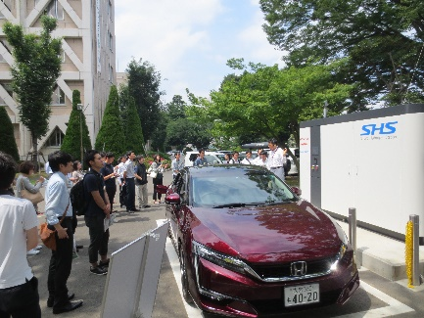
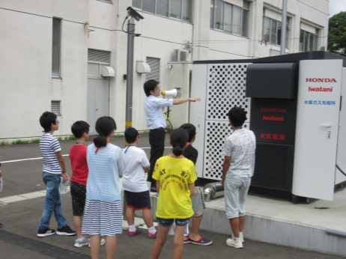
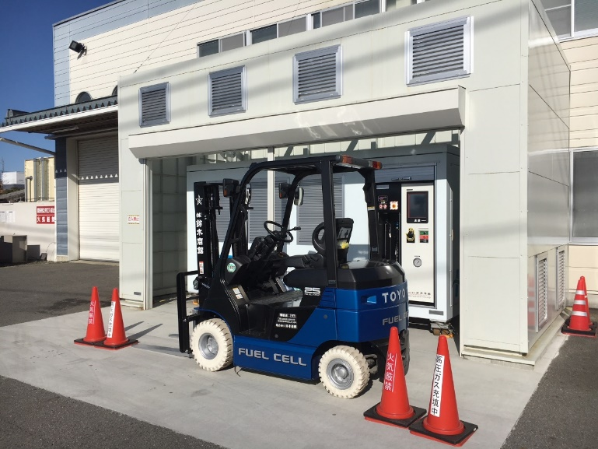
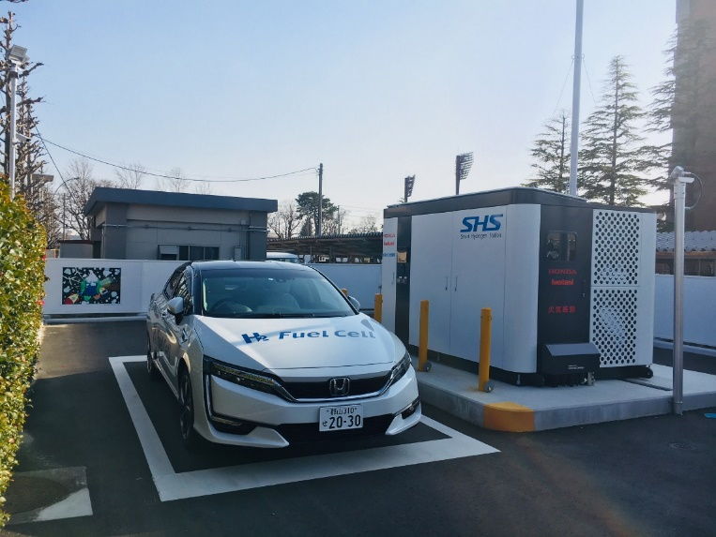
宮城県
水素ステーション導入事例
埼玉県
（株）鈴木商館
郡山市
5

Slide 6
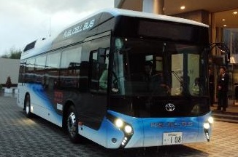
燃料電池バス（H25年度ーH27年度）
（日野自動車株式会社）
運輸部門のCO2排出削減のため、大型路線用燃料電池バスの開発・実証を実施。
平成26年度は同システムの台上評価、及び試作車両を製作して実車走行による基本機能・性能の評価を実施。
動力性能、信頼性、耐久性の向上等に取り組んだ。
出所 | CO2排出削減対策強化誘導型技術開発を基に環境省作成
6

Slide 7
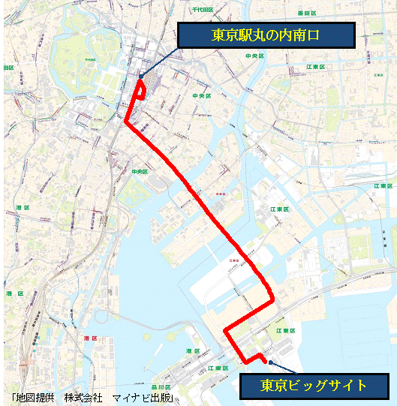
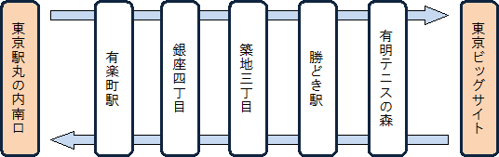
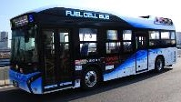
燃料電池バスの実用化（平成29年3月運行開始 東京都交通局）
環境省事業で開発・実証が行われた燃料電池バスの技術を活用して、トヨタ自動車(株)より、市販車では日本初となる燃料電池バスが、平成29年2月に市場投入。
この燃料電池バスは、東京都交通局の路線バスとして平成29年3月より営業運行を開始。
今後、燃料電池バスは、2020年の東京オリンピック・パラリンピックに向けて東京を中心に100台以上を導入予定。
【都営バス運行情報】
営業運行開始日：平成29年3月21日（火）
運行開始路線 東京駅～（有楽町、晴海通り）～東京ビッグサイト
主な停留所
出所 | 東京都 交通局の公表資料を基に環境省作成
7

Slide 8
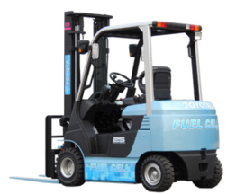
燃料電池フォークリフト（H26年度ーH28年度）
（株式会社豊田自動織機）
低コスト化、システム効率の向上、耐久性の向上等を実施。平成28年11月に市場投入。
高圧水素配管により複数の屋内ディスペンサーへ供給する最適水素インフラの構築も行う。
出所 | 物流分野におけるCO2削減対策促進事業を基に環境省作成
8

